Slide 1
Betri vinnutími í vaktavinnu
Dæmi: Starfsmaður í íþróttahúsi
Notes:
Í þessu myndbandi eru tekin dæmi um áhrif Betri vinnutíma í vaktavinnu á starfsmann í íþróttahúsi. Bæði er tekið dæmi um starfsmann sem er í 100% starfi og starfsmann í hlutastarfi, annars vegar í 80% starfi og hins vegar í 70% starfi.
Dæmið er úr starfsemi þar sem unnið er á fram á kvöld virka daga og laugardaga og sunnudaga.

Slide 2
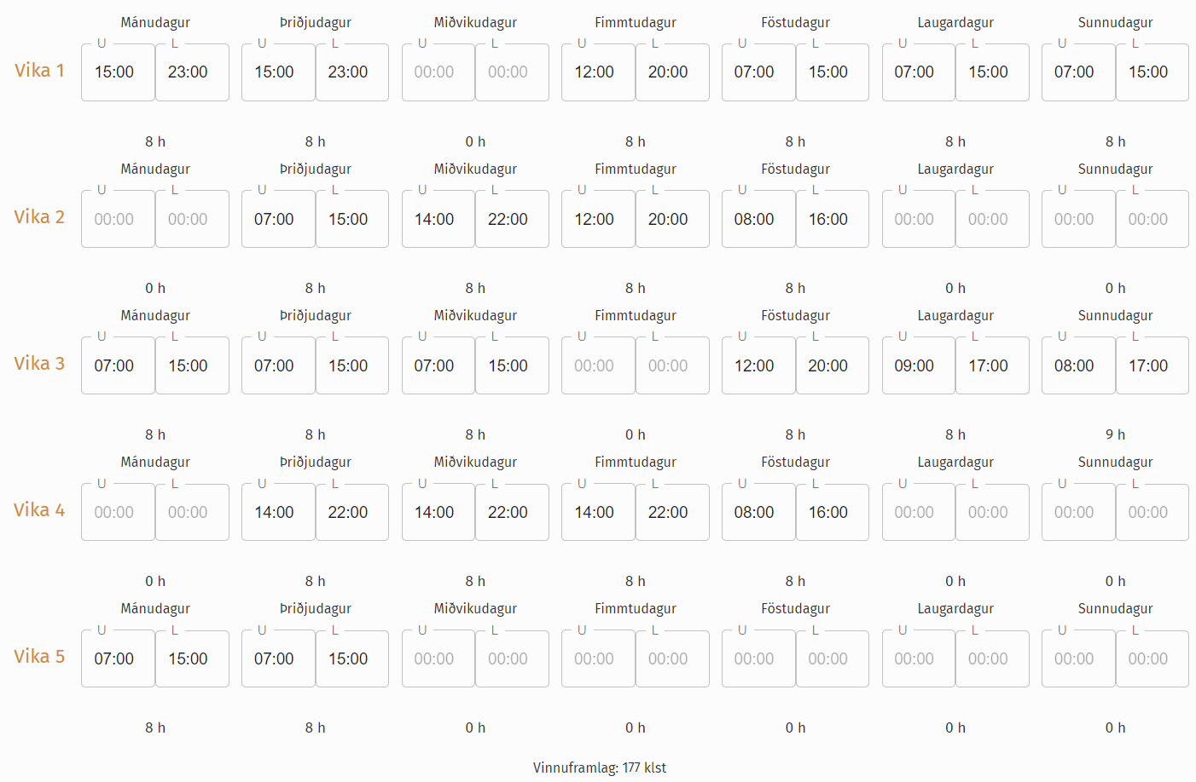
100% starf
Starfsmaður í íþróttahúsi sem vinnur aðra hverja helgi
Opnunartími:
07-22.30 mán-fim
07-20 föstudagar
07:30-17 helgar
Notes:
Þetta vaktaplan er fyrir starfsmann í íþróttahúsi sem vinnur aðra hverja helgi í fullu starfi.
Vaktaplanið er þannig uppbyggt að það eru 1-2 tegundir vakta á hverri viku. Það samanstendur á vöktum sem endurspeglar opnunartíma, þ.e.a.s. Opnunartíma á mánudögum til fimmtudaga frá kl. 07 til kl. 22.30, á föstudögum frá kl. 07 til 20 og um helgar frá kl. 07.30 til kl. 17.

Slide 3
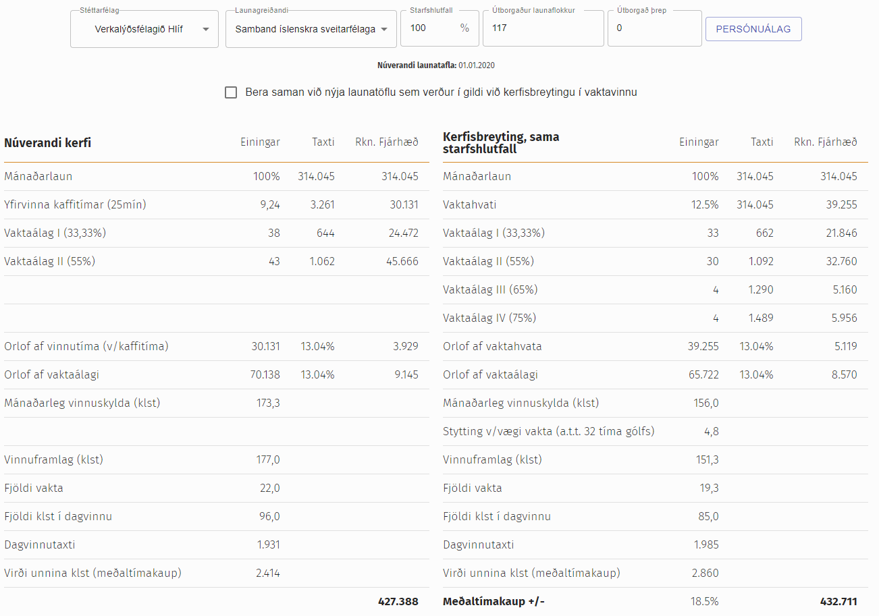
Aukinn frítími um 25,7 klst. = 5.323 kr. hærri laun
Laun verða
Laun voru
Laun 427.388
Laun 432.711
Vinnuframlag 177 klst.
Vinnuframlag 151,3 klst.
Fjöldi mætinga 22
Fjöldi mætinga 19,3
Virði klst. 2.414 kr.
Virði klst. 2.860 kr.
Samanburður
Laun hækka um 5.323 kr.
Frítími eykst um 25,7 klst.
Mætingum fækkar um 2,7
Virði klst. eykst um 18,5%
Notes:
Hvaða áhrif hefur betri vinnutími í vaktavinnu á laun starfsmannsins?
Starfsmaðurinn er launasettur samkvæmt Verkalýðsfélaginu Hlíf og miðað er við útborgaðan launaflokk 117. Mánaðarlaun hans eru 314.045 kr. Og verða þau sömu eftir kerfisbreytingarnar.
Hafa þarf í huga að álagsvöktum hefur verið fækkað í hlutföllum við fækkun vakta eða mætinga hjá 100% starfsfólki. Í meðfylgjandi dæmi hefur tímum á 33% álagi fækkað um 5 og tímum á núverandi 55% álagi hefur sömuleiðis fækkað um 5.
Vinnuframlag starfsmannsins er nú 177 klst. miðað við áðurnefnt vaktaplan en verður eftir kerfisbreytingar 151,3. Frítími starfsmannsins mun því aukast um sem nemur 25,7 klst. á mánuði.
Starfsmaðurinn mun mæta til starfa þrisvar sinnum sjaldnar eftir 1. maí 2021.
Virði unninnar klukkustundar er nú 2.414 kr.en verður eftir kerfisbreytingarnar 2.860 kr og mun hækka um sem nemur 18,5%.
Heildarlaun starfsmannsins í dæminu munu hækka um sem nemur 5.323 kr.
Ef við drögum þetta saman þá mun starfsmaðurinn með áðurnefnt vaktaplan auka frítíma sinn um að jafnaði 25,7 klst. á mánuði og fá á sama tíma 5323 kr hærri laun eða 1,2% launahækkun.

Slide 4
100% starf
Starfsmaður í íþróttahúsi sem vinnur aðra hverja helgi
Opnunartími:
07-22.30 mán-fim
07-20 föstudagar
07:30-17 helgar
25,7
Notes:
Miðað við núverandi vaktaplan þarf að fækka unnum stundum um 25,7 klst.
Fyrir starfsmanninn í dæminu hér að framan þarf að fækka vöktum um að lágmarki 3, bæði álagsvöktum og dagvöktum virka daga.
Fækkað hefur verið þessum þremur vöktum.

Slide 5
Starfsmaður í íþróttahúsi
Sveitarfélög
Hlutastarf
Notes:
Í næstu dæmum er farið yfir laun starfsmanns í íþróttahúsi miðað við hlutastarf, annars vegar 80% starf og hins vegar um 70% starf.

Slide 6
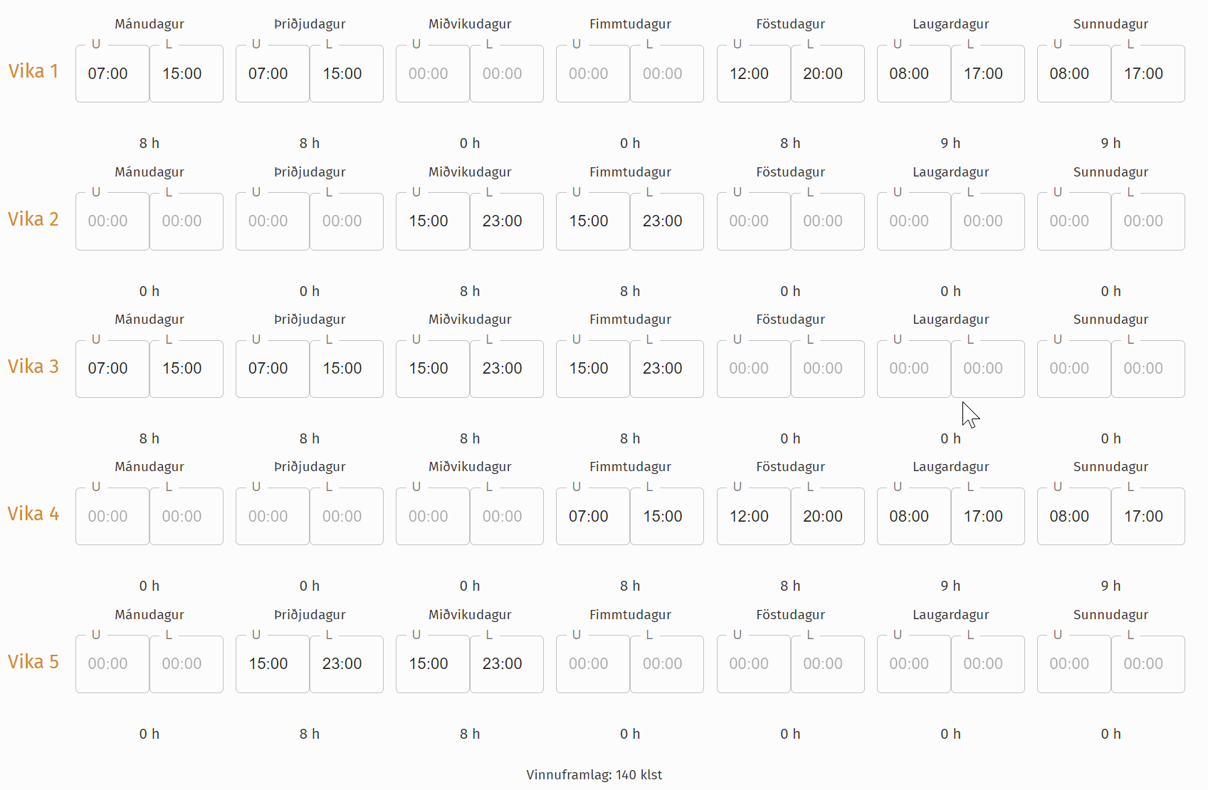
Starfsmaður í íþróttahúsi sem vinnur 3. hver helgi
81% starf
Opnunartími:
07-22.30 mán til fim
07-20 föstudagar
08:30-17 helgar
Notes:
Þetta vaktaplan er fyrir starfsmann sem vinnur þriðju hverja helgi í 80% starfi. Eins og áður taka vaktir mið af opnunartíma.

Slide 7
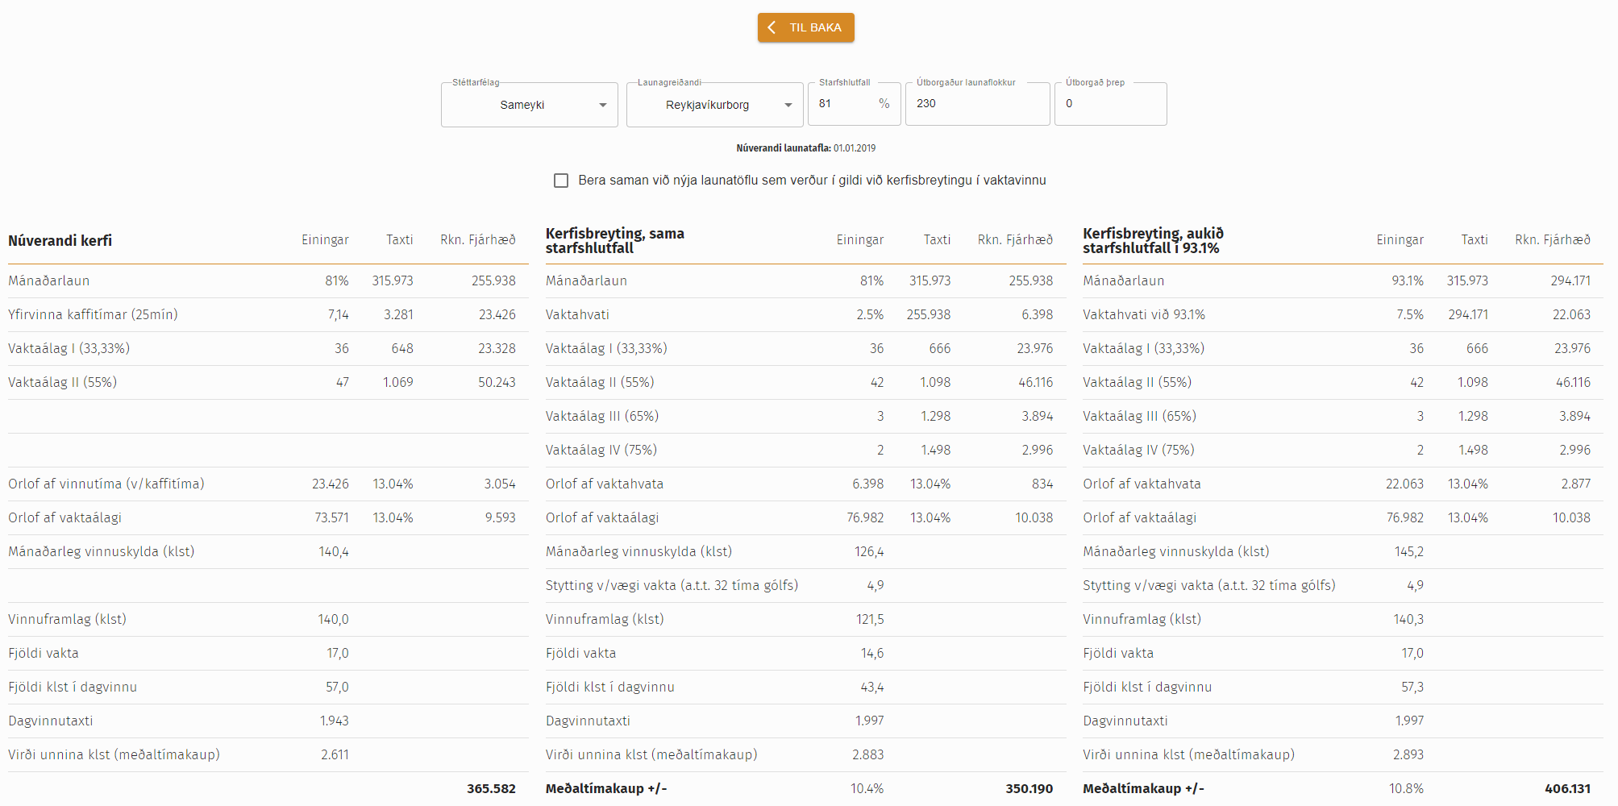
140 klst. voru 81% starf en verður 93% starf = Laun hækka um 40.549 kr. eða 11%
Notes:
Hvaða áhrif hefur betri vinnutími í vaktavinnu á laun starsfmannsins í 80% starfi?
Starfsmaðurinn er launasettur miðað við töflu Sameykis hjá Reykjavíkurborg og hefur útborgaðan launaflokk 230. Mánaðarlaun hans eru 255.938 kr. og verða þau sömu eftir kerfisbreytingarnar ef hann eykur ekki við sig starfshlutfall. Ef hann eykur hins vegar við sig starfshlutfall og vinnur jafnmargar klst. eftir 1. maí 2021 hækka mánaðarlaunin í 294.171 kr og til viðbótar fær hann vaktahvata upp á 7,5% af mánaðarlaunum, í stað 2,5%.
Ein lykilforsenda kerfisbreytinganna er að starfsfólk í hlutastarfi hafi rétt á að hækka starfshlutfall sitt sem nemur að minnsta kosti styttingu vinnuviku. Með því njóta núverandi starfsmenn kerfisbreytingarinnar til fulls þar sem öryggi, heilsa og jafnvægi er höfð að leiðarljósi. Ávinningur þess að hækka starfshlutfall sitt og vinna jafnan fjölda vinnustunda nú og eftir að kerfisbreytingin tekur gildi er hækkun launa.
Í dæminu er gert ráð fyrir að starfsmaðurinn vinni óbreyttar klst. á vaktaálagi 33% frá því sem nú er en 55% vaktaálagi mun ýmist verða áfram 55%, 65% eða 75%.
Vinnuframlag starfsmannsins er í dag 140 klst. miðað við áðurnefnt vaktaplan en verður eftir kerfisbreytingar 140,3 sbr. dálk hægra megin á mynd. Starfsmaðurinn mætir áfram 17 sinnum til vinnu á mánuði eins og áður. Við það hefur starfshlutfall hans hækkað um 12,1% eða frá því að vera 81% í 93,1%.
Virði unninnar klukkustundar og meðaltímakaup mun hækka um sem nemur meira en 10,8%.
Heildarlaun starfsmannsins í dæminu munu hækka um sem nemur 40.549 kr. Eftir sem áður vinnur hann um 140 klst. á mánuði.
Ef við drögum þetta saman þá mun starfsmaðurinn með áðurnefnt vaktaplan vinna 140 klst. á mánuði. Hann mun auka starfshlutfall sitt um 12,1% og fá 11% hærri laun en hann hefur nú.

Slide 8
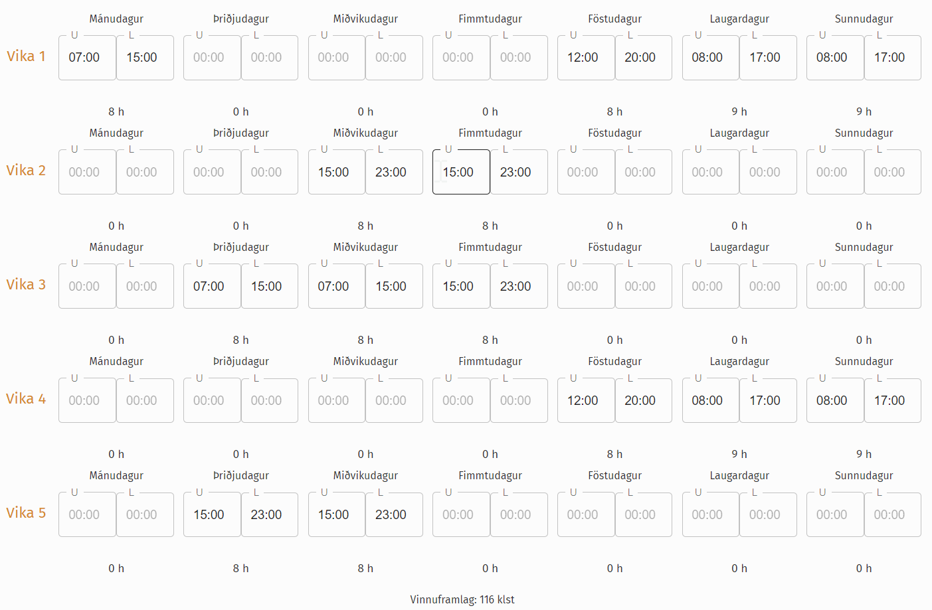
Starfsmaður í íþróttahúsi sem vinnur 3. hver helgi
67% starf
Opnunartími:
07-22.30 mán til fim
07-20 föstudagar
08:30-17 helgar
Notes:
Þetta vaktaplan er fyrir starfsmann sem vinnur þriðju hverja helgi í 70% starfi. Eins og áður taka vaktir mið af opnunartíma.

Slide 9
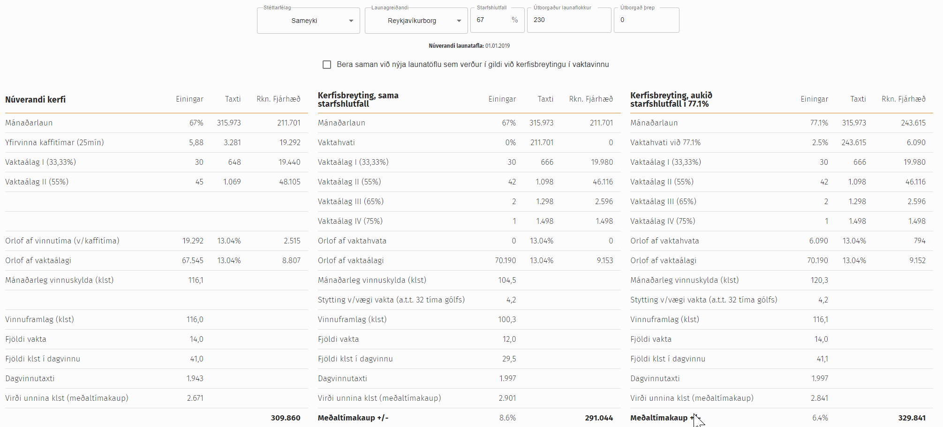
116 klst. voru 67% starf en verður 77% starf = Laun hækka um 19.981 kr. eða 6,4%
Notes:
Hvaða áhrif hefur betri vinnutími í vaktavinnu á laun starsfmannsins í 70% starfi?
Starfsmaðurinn er launasettur miðað við töflu Sameykis hjá Reykjavíkurborg og hefur útborgaðan launaflokk 230. Mánaðarlaun hans eru 211.701 kr. og verða þau sömu eftir kerfisbreytingarnar ef hann eykur ekki við sig starfshlutfall. Ef hann eykur hins vegar við sig starfshlutfall og vinnur jafnmargar klst. eftir 1. maí 2021 hækka mánaðarlaunin í 243.615 kr og til viðbótar fær hann vaktahvata upp á 2,5% af mánaðarlaunum, en ef hann heldur óbreyttu starfshlutfalli nær hann ekki vaktahvata vegna of fárra mætinga.
Ein lykilforsenda kerfisbreytinganna er að starfsfólk í hlutastarfi hafi rétt á að hækka starfshlutfall sitt sem nemur að minnsta kosti styttingu vinnuviku. Með því njóta núverandi starfsmenn kerfisbreytingarinnar til fulls þar sem öryggi, heilsa og jafnvægi er höfð að leiðarljósi. Ávinningur þess að hækka starfshlutfall sitt og vinna jafnan fjölda vinnustunda nú og eftir að kerfisbreytingin tekur gildi er hækkun launa.
Í dæminu er gert ráð fyrir að starfsmaðurinn vinni óbreyttar klst. á vaktaálagi 33% frá því sem nú er en 55% vaktaálagi mun ýmist verða áfram 55%, 65% eða 75%.
Vinnuframlag starfsmannsins er í dag 116 klst. miðað við áðurnefnt vaktaplan en verður eftir kerfisbreytingar 116,1 sbr. dálk hægra megin á mynd. Starfsmaðurinn mætir áfram 14 sinnum til vinnu á mánuði eins og áður. Við það hefur starfshlutfall hans hækkað um 10,1% eða frá því að vera 67% í 77,1%.
Virði unninnar klukkustundar og meðaltímakaup mun hækka um sem nemur meira en 6,4%.
Heildarlaun starfsmannsins í dæminu munu hækka um sem nemur 19.981 kr. Eftir sem áður vinnur hann um 116 klst. á mánuði.
Ef við drögum þetta saman þá mun starfsmaðurinn með áðurnefnt vaktaplan vinna 116 klst. á mánuði. Hann mun auka starfshlutfall sitt um 10,1% og fá 6,4% hærri laun en hann hefur nú.
Munurinn á dæmunum tveimur og hækkun launa miðað við 70% og 80% starfshlutfall er fyrst og fremst hækkun á vaktahvata vegna 1-2 fleiri mætingum á mánuði.

Slide 10
TAKK FYRIR

